Slide 1


MNOHO PROFESIÍ, JEDNO POSLANIE
OZBROJENÉ SILY SLOVENSKEJ REPUBLIKY
vojenskaprofesia.sk

Slide 2
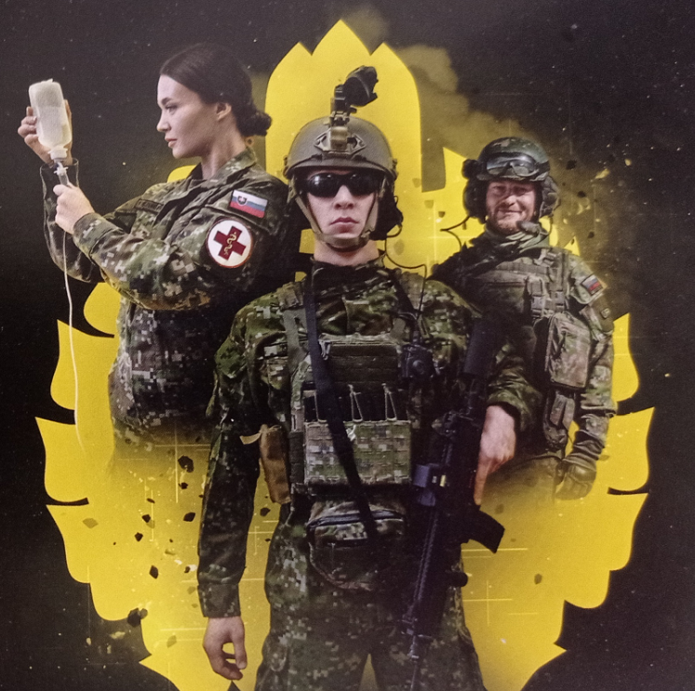
PODMIENKY PRIJATIA DO ŠTÁTNEJ SLUŽBY
Do štátnej služby profesionálneho vojaka môže byť prijatý občan ak:
požiadal o prijatie do štátnej služby
ku dňu prijatia do štátnej služby dosiahol najmenej 18 rokov
bezúhonný a spoľahlivý
dosiahol vzdelanie na hodnosť a na výkon funkcie
minimálne stredné odborné vzdelanie na hodnosť voj.2.st. (výučný list),
2. stupeň vysokoškolského štúdia na hodnosť poručík
spĺňa ďalšie podmienky v súlade s § 16 zákona č. 281/2015 o štátnej
službe profesionálnych vojakov (jazykovú spôsobilosť pre vyššie
hodnosti u poddôstojníkov od rtm. a vyššie a u dôstojníkov od npor. a
vyššie)
úspešne absolvoval prijímacie konanie
vojenskaprofesia.sk

Slide 3
Žiadosť
Žiadosť
PRIJÍMACÍ
PROCES
Prijatie /výcvik/
Previerka spôsobilostí
Prijatie /výcvik/
Posúdenie fyzickej a psychickej spôsobilosti
Prijímacie
konanie
Administratívne spracovanie
Predloženie potrebných dokladov
Posúdenie zdravotnej spôsobilosti
Výber
vojenskaprofesia.sk

Slide 4
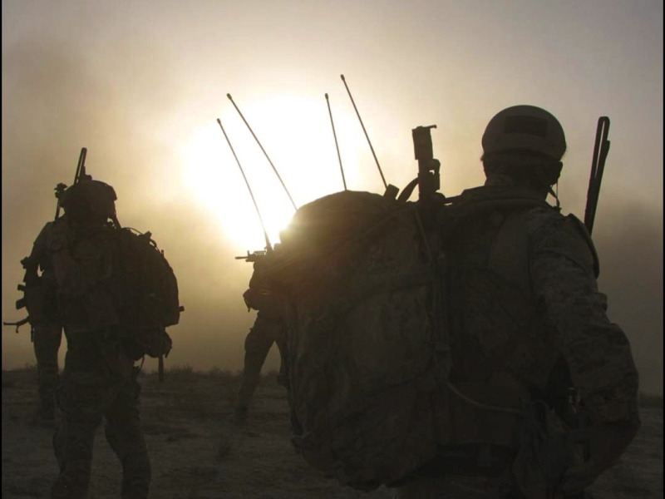
PRIJÍMACÍ PROCES
Kedy?
Žiadosť je možné podať kedykoľvek.
Ako a kde ?
Poštou na Personálny úrad OS SR.
Osobne na vojenskom útvare vo vašom okolí alebo na regrutačnej skupine.
Elektronicky so zaručeným elektronickým podpisom /slovensko.sk/.
Žiadosť
vojenskaprofesia.sk
Výber
Previerka spôsobilostí

Slide 5
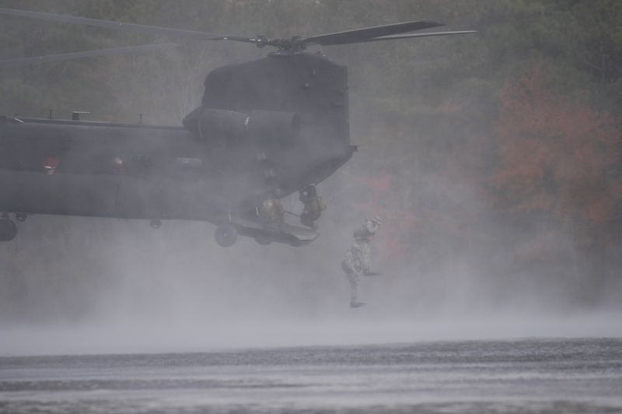
PRIJÍMACÍ PROCES
Posúdenie fyzickej a psychickej spôsobilosti
psychická spôsobilosť
fyzická zdatnosť
jazyková spôsobilosť
(platí len pre vyššie
hodnosti podľa
2. snímky tejto
prezentácie)
vojenskaprofesia.sk
Výber
Previerka spôsobilostí

Slide 6
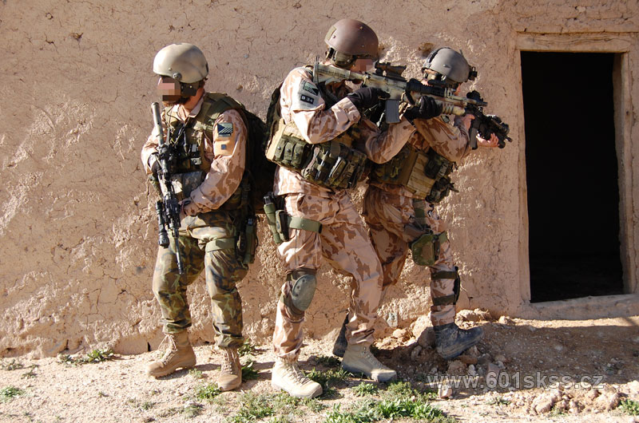
PRIJÍMACÍ PROCES
Predloženie potrebných dokladov
predložíš doklady
potrebné, ktoré
potrebujeme pre
preverenie splnenia
podmienok prijatia (vek,
kvalifikáciu, spoľahlivosť
apod.)
vojenskaprofesia.sk
Výber
Previerka spôsobilostí

Slide 7
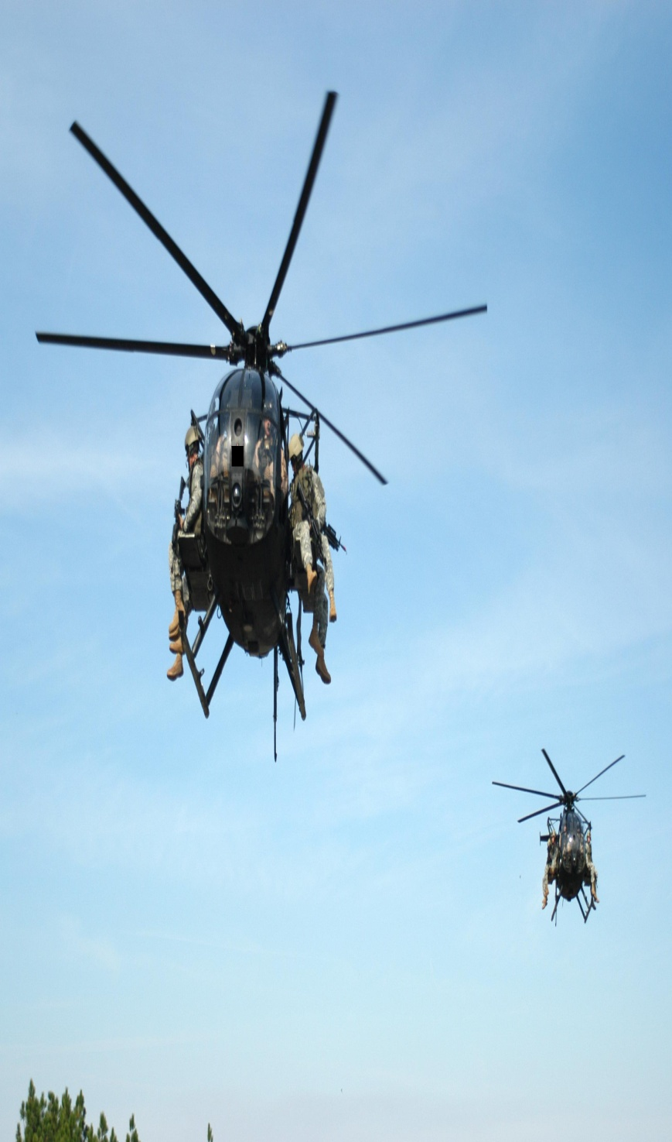
PRIJÍMACÍ PROCES
Posúdenie zdravotnej spôsobilosti
vyšetrením vo vojenskej
nemocnici posúdime tvoju
zdravotnú spôsobilosť
posúdenie sa vykonáva na
náklady ozbrojených síl
vojenskaprofesia.sk
Výber
Previerka spôsobilostí

Slide 8
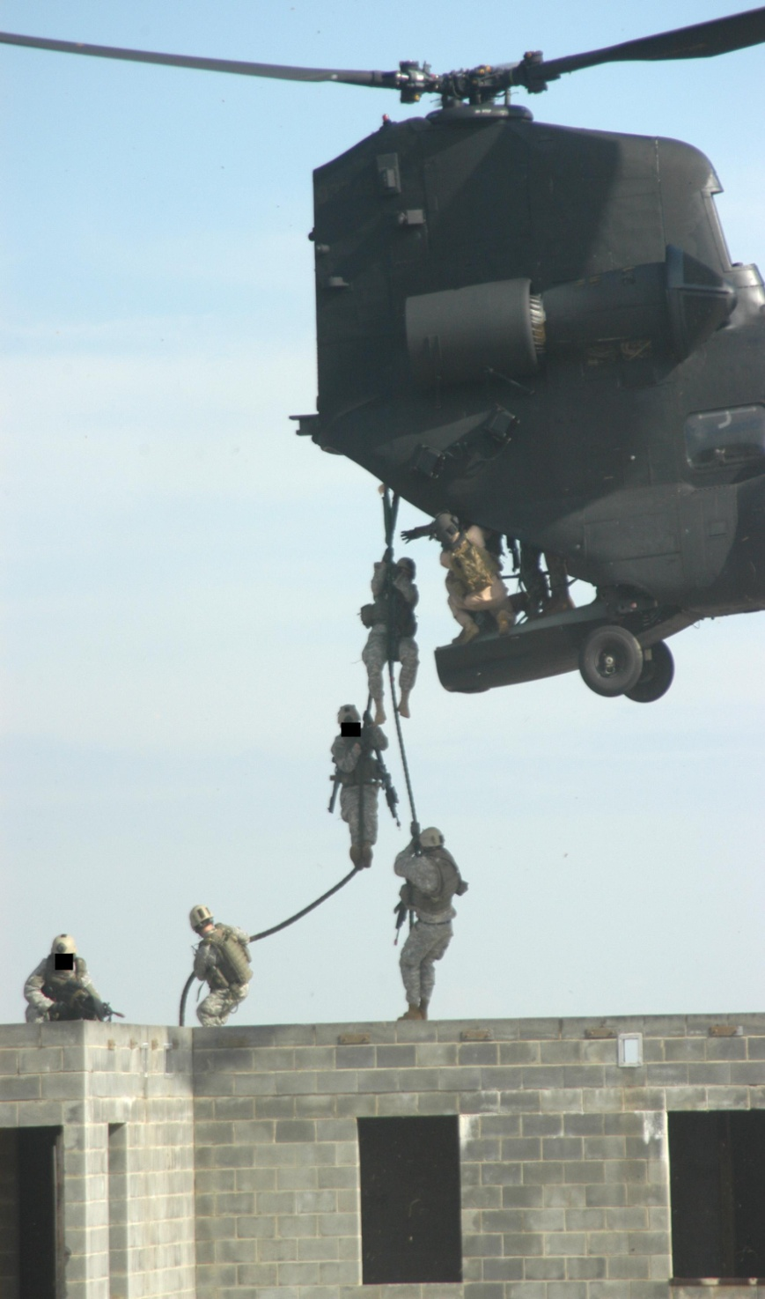
PRIJÍMACÍ PROCES
čaká ťa základný a potom odborný
vojenský výcvik
(platí pre prípravnú štátnu službu)
alebo nástup na vojenský útvar
(platí pre dočasnú alebo stálu
štátnu službu)
v prípade vojenského vysokoškolského štúdia
prijímací proces pokračuje a o
prijatí nakoniec rozhodne
akadémia OS SR
Prijatie
/výcvik/
vojenskaprofesia.sk
Výber
Previerka spôsobilostí

Slide 9


NORMY POHYBOVEJ VÝKONNOSTI
Poradie cvikov pri previerke spôsobilostí | Dsciplína | Norma pohybovej výkonnosti
 |  | muži | ženy
1 cvik /možnosť výberu z dvoch disciplín | ľah - sed s otáčaním trupu | 36 opakovaní za minútu | 29 opakovaní za minútu
 | zhyby na hrazde | 5 opakovaní | netýka sa žien
 | skok do diaľky z miesta | netýka sa mužov | 139 centimetrov
2 cvik /možnosť výberu z dvoch disciplín | člnkový beh 10x 10 metrov | 33,2 sekundy | 37,0 sekundy
 | beh na 60 metrov | 10,8 sekundy | 12,0 sekundy
3 cvik | beh na 12 minút | 1944 metrov | 1616 metrov
Uvedené normy sú pre vekovú kategóriu do 25 rokov.
Normy pre ďalšie vekové kategórie môžete nájsť na stránke vojenskaprofesia.sk
(v časti „Fyzické preskúšanie“).
vojenskaprofesia.sk

Slide 10
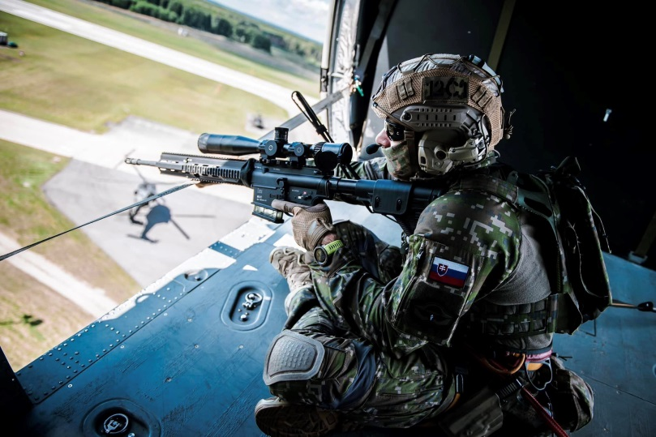
PRÍPRAVNÁ ŠTÁTNA SLUŽBA
absolvuješ ju ak si v minulosti nepracoval v ozbrojených zboroch (ako policajt, hasič, colník, bývalý vojak)
absolvuješ ju ako vojak 1. stupňa
počas základného a odborného výcviku na
základni výcviku v Martine, alebo počas dôstojníckeho
kurzu alebo počas štúdia na vojenskej akadémii /AOS/
základný výcvik trvá 7 - 8 týždňov
dĺžka odborného výcviku závisí
od budúceho zaradenia /od 1 do 4 týždňov/
pre prípravu dôstojníkov – dĺžka dôstojníckeho kurzu
závisí od budúceho zaradenia /trvá od 12 do 44
týždňov/
štúdium na vojenskej akadémii
v Liptovskom Mikuláši
je vykonávané taktiež v prípravnej
štátnej službe počas 5 rokov
vojenskaprofesia.sk

Slide 11
ZÁKLADNÝ VÝCVIK
Stredisko výcviku odborností pozemného vojska a protivzdušnej obrany vykonáva základný vojenský výcvik čakateľov prípravnej štátnej služby v trvaní 7 až 8 výcvikových týždňov na rote základného vojenského výcviku.
Slávnostné vyradenie
DRUHÁ ETAPA
Personálne pohovory,
príprava na vyradenie
Odborný výcvik
alebo Dôstojnícky kurz
alebo
Štúdium na vojenskej akadémii
Testovací týždeň
STRELEC
Trvanie etapy 1 týždeň
1 týždeň
2 týždeň
6 týždeň
7 týždeň
Písomné testy a praktická skúška
PRVÁ ETAPA
TRETIA ETAPA
3 týždeň
4 týždeň
5 týždeň
TAKTIK
Trvanie etapy
1 týždeň
Obdobie adaptácie
Trvanie etapy 3 týždne
Nástup
vojenskaprofesia.sk

Slide 12
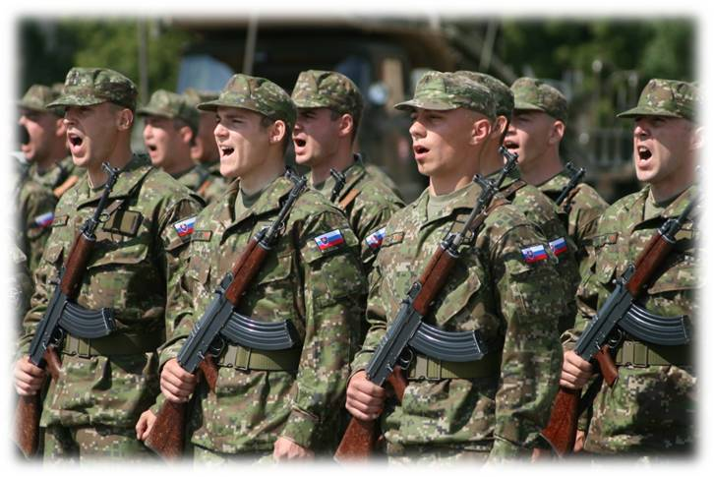
1. ETAPA VÝCVIKU - ADAPTÁCIA
poradový výcvik
právna výchova
logistická príprava
zdravotnícka príprava
radiačná, chemická a biologická príprava a ochrana jednotlivca
inšpekcia
písomné testy a praktické preskúšanie
telesná príprava, iné druhy prípravy
vojenskaprofesia.sk

Slide 13
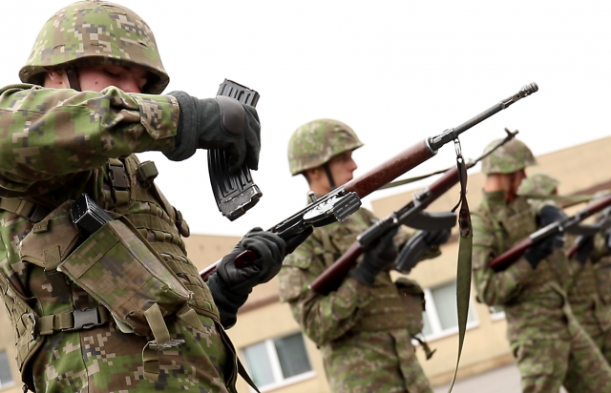
2. ETAPA VÝCVIKU - STRELEC
strelecká príprava - 42 hod.
taktická príprava
telesná príprava
právna výchova
vojenská topografia
spojovacia príprava
písomné testy a praktické preskúšanie
strelecká príprava
vojenskaprofesia.sk

Slide 14
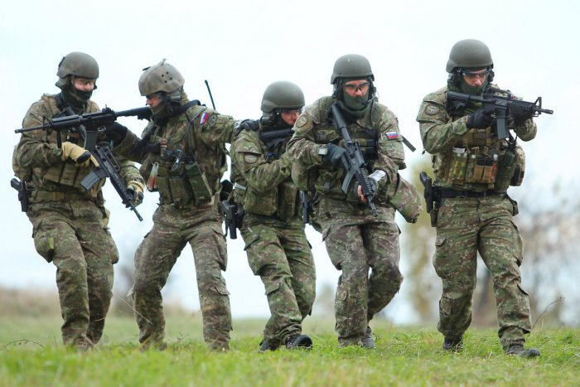
3. ETAPA VÝCVIKU - TAKTIK
strelecká príprava a hádzanie ručných gránátov
taktická príprava
telesná príprava
logistická príprava
písomné testy a praktické preskúšanie
telesná príprava
59 % výcviku – praktická činnosť
vojenskaprofesia.sk

Slide 15
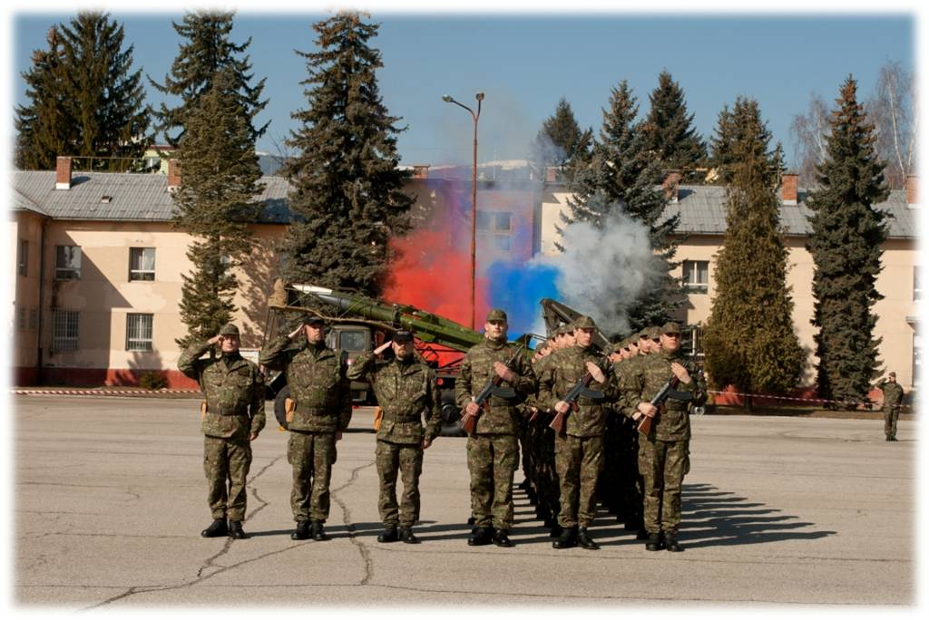
DOČASNÁ ŠTÁTNA SLUŽBA
po ukončení základného vojenského výcviku v Martine výcvik kontinuálne
pokračuje odborným vojenským
výcvikom alebo dôstojníckym kurzom
po úspešnom ukončení začína dočasná štátna služba a nasleduje vymenovane do hodnosti voj. 2. st. alebo poručík a nasleduje nástup na vojenský útvar
kadeti akadémie dočasnou štátnou službou začínajú až po ukončení štúdia
vojenskaprofesia.sk

Slide 16
OZBROJENÉ SILY SLOVENSKEJ REPUBLIKY
KONTAKT A INFORMÁCIE
vojenskaprofesia.sk
vojenskaprofesia.sk

Slide 17
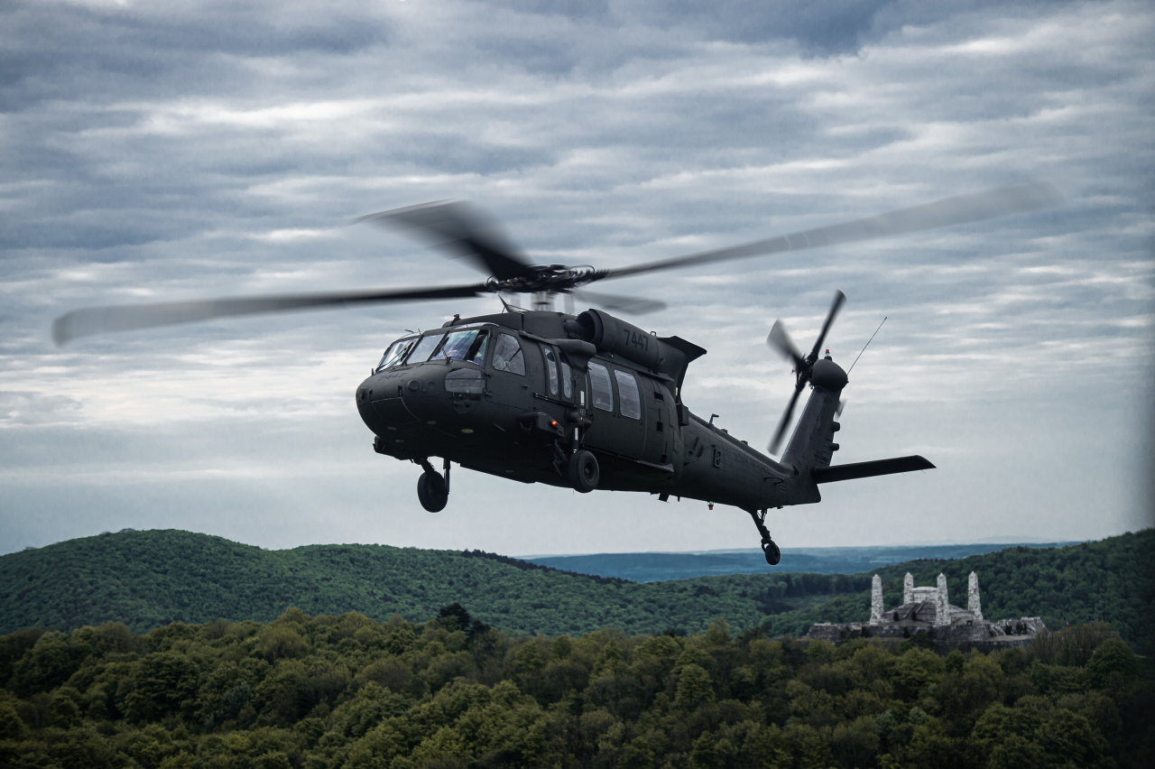
ĎAKUJEME ZA POZORNOSŤ
˝Kto si myslí, že mu slobodu druhí vybojujú,
ten jej nie je hodný˝
gen. M. R. Štefánik

